Slide 1
МОБИЛЬНАЯ РОБОТОТЕХНИКА
Лабораторная работа № 10 - 11
выполнила команда голубых
Андреев, Бусько, Киселев, Ярмош

Slide 2
Пример: | 2a | Платформа: | EV3
Файл проекта: Ссылка на видео в облаке: | Lab10_11_Pr2.ev3 https://drive.google.com/file/d/1HX3deJ7MvvVM1VmG2ybn5T0aYVh4S0yb/view?usp=sharing
Описание: | Напишите на визуальном языке EV3-G алгоритм «П-регулятор» с одним датчиком цвета и ручной калибровкой (стр.45-46) и проведите тест на реальном роботе – снимите видео результата с реальным роботом;

Slide 3
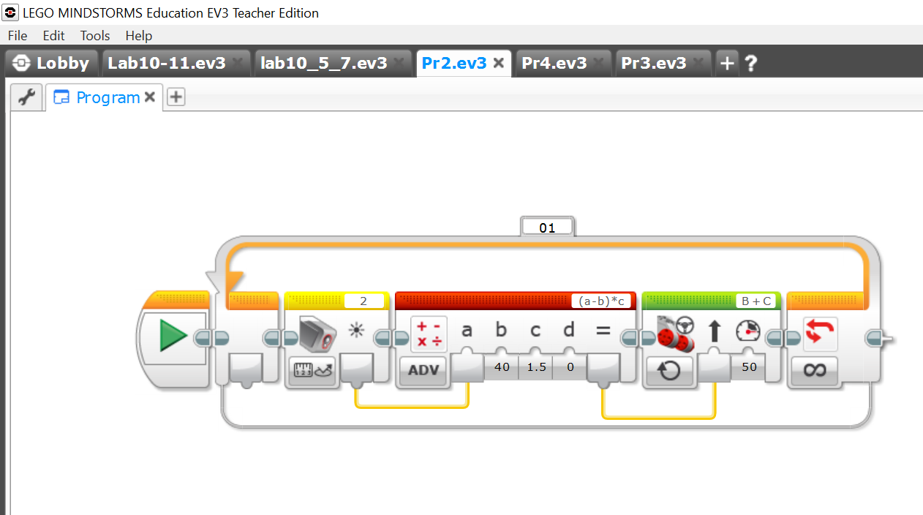
Программа
Скриншот
программы

Slide 4
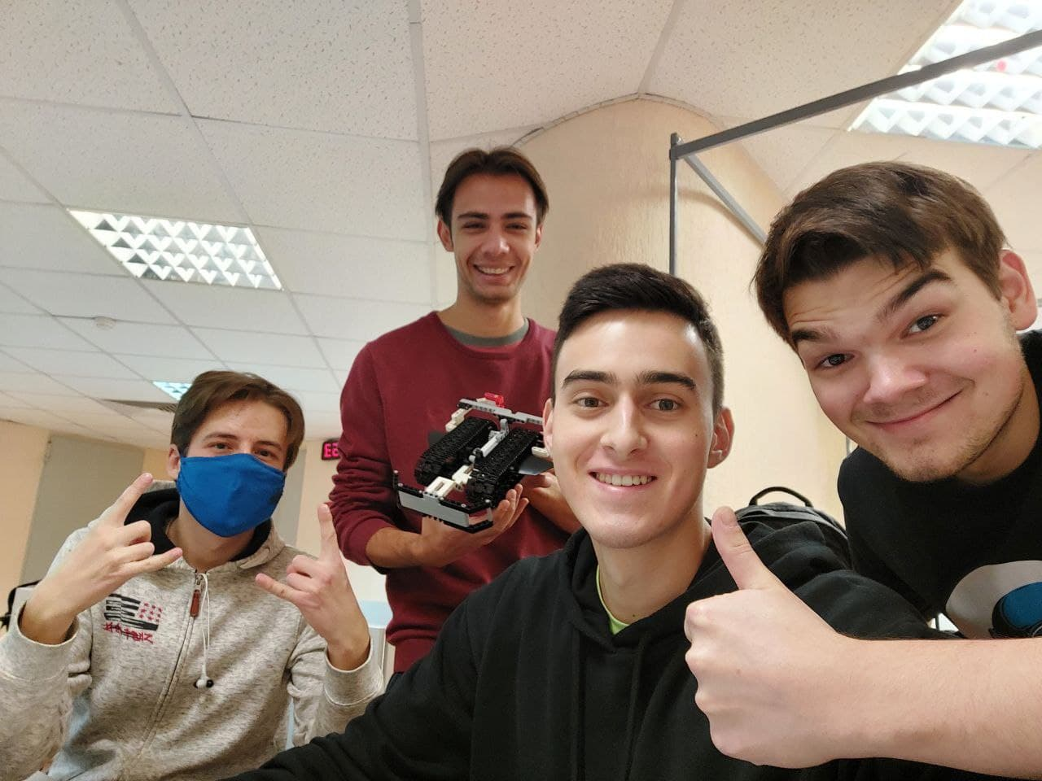
Отладка
Фото реального робота на поле

Slide 5
Задание: | 2б | Платформа: | EV3
Файл проекта: Файл поля: | Lab10_11_Pr2.qrs field.xml
Описание: | Создайте соответствующее поле для тестирования в TRIK Studio и напишите в данной среде аналогичную программу для платформы EV3

Slide 6
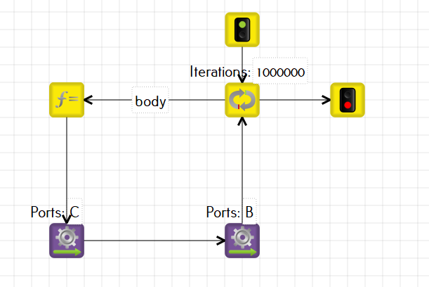
Программа
Скриншот

Slide 7
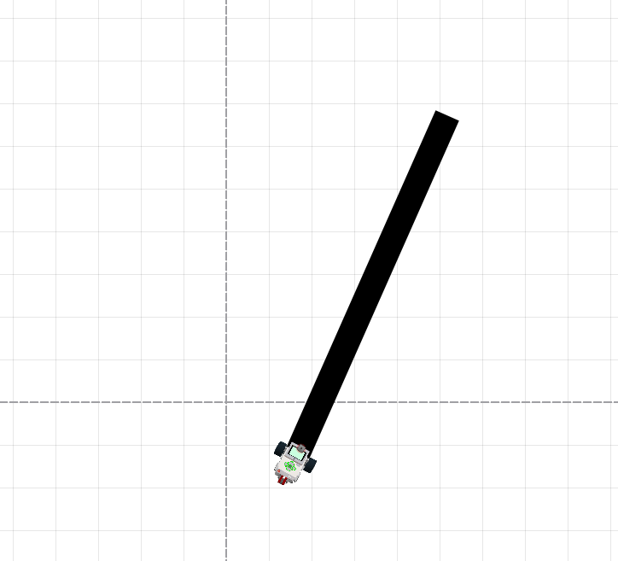
Отладка
скриншот

Slide 8
Пример: | 3a | Платформа: | EV3
Файл проекта: Ссылка на видео в облаке: | Lab10_11_Pr3.ev3 https://drive.google.com/file/d/1SfiJapQ8pkXHb4Pllvmd_4DbD0nKwBFS/view?usp=sharing
Описание: | Напишите на визуальном языке EV3-G алгоритм «П-регулятор» с одним датчиком цвета и автоматической калибровкой (стр.49) и проведите тест на реальном роботе – снимите видео результата с реальным роботом;

Slide 9
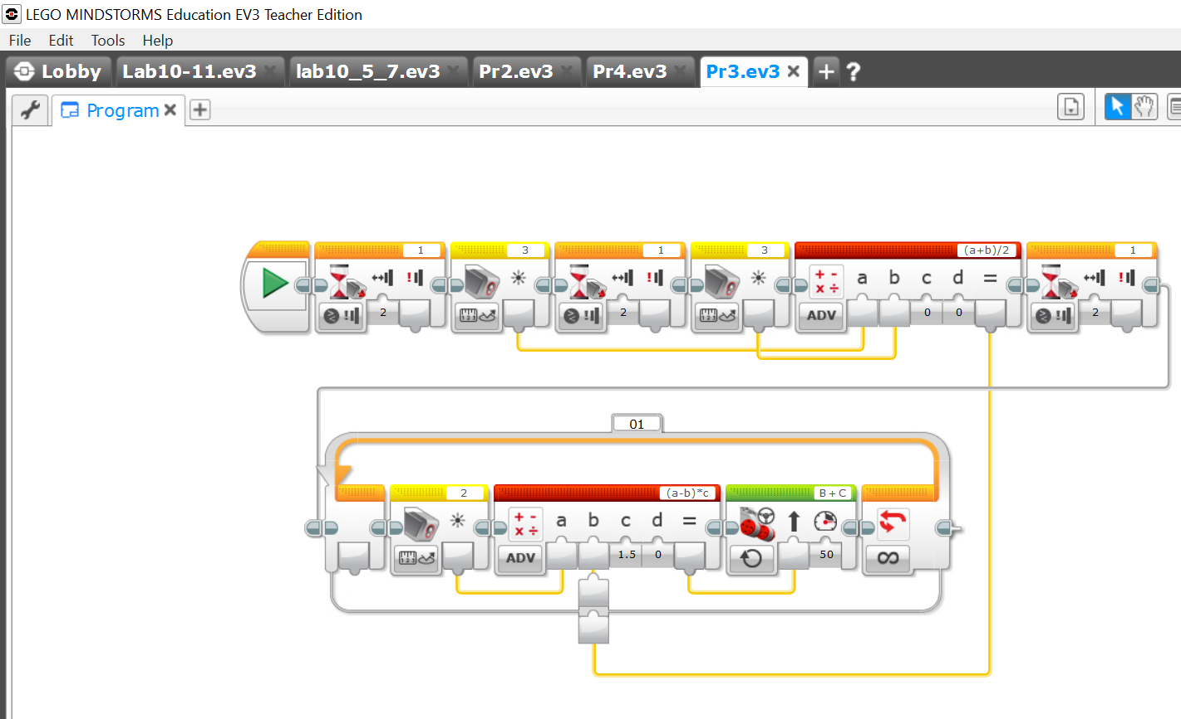
Программа
Скриншот
программы

Slide 10
Отладка
Фото реального робота на поле

Slide 11
Задание: | 3б | Платформа: | EV3
Файл проекта: Файл поля: | Lab10_11_Pr3.qrs field.xml
Описание: | Создайте соответствующее поле для тестирования в TRIK Studio и напишите в данной среде аналогичную программу для платформы EV3

Slide 12
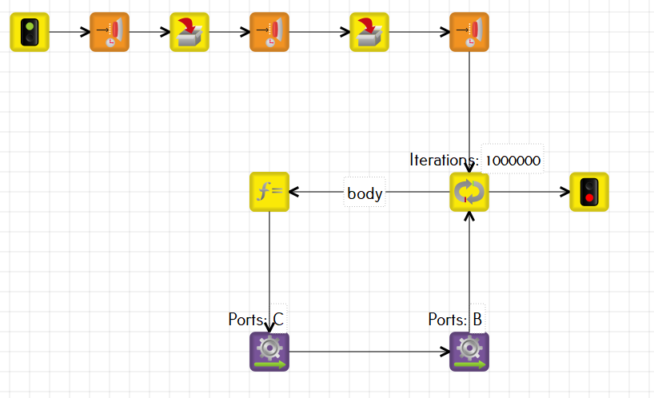
Программа
Скриншот

Slide 13
Отладка
скриншот

Slide 14
Пример: | 4a | Платформа: | EV3
Файл проекта: Ссылка на видео в облаке: | Lab10_11_Pr4.ev3 https://drive.google.com/file/d/1C5r-Xp1EULJbOgh32e7tdDv9kCo5D-Ds/view?usp=sharing
Описание: | Напишите на визуальном языке EV3-G алгоритм «П-регулятор» с двумя датчиками цвета (стр.50) и проведите тест на реальном роботе – снимите видео результата с реальным роботом;

Slide 15
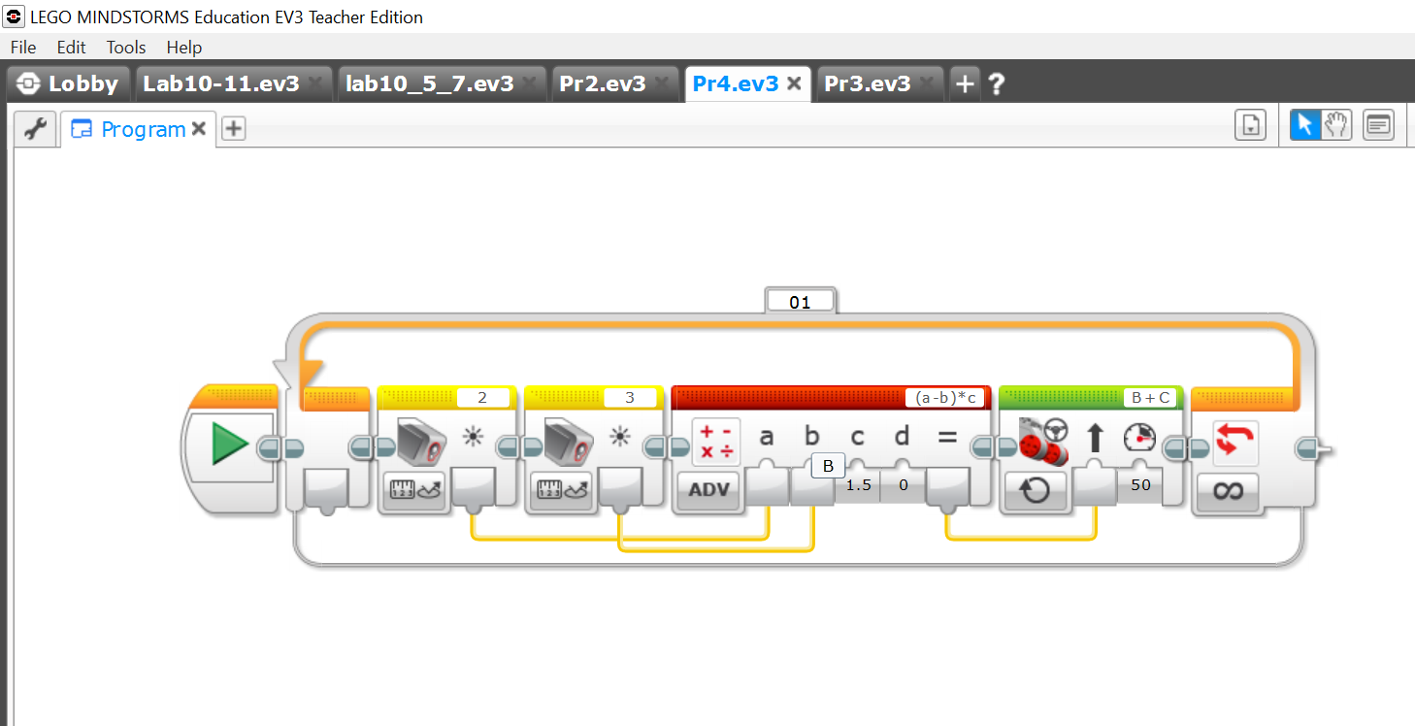
Программа
Скриншот
программы

Slide 16
Отладка
Фото реального робота на поле

Slide 17
Задание: | 4б | Платформа: | EV3
Файл проекта: Файл поля: | Lab10_11_Pr4.qrs field.xml
Описание: | Создайте соответствующее поле для тестирования в TRIK Studio и напишите в данной среде аналогичную программу для платформы EV3

Slide 18
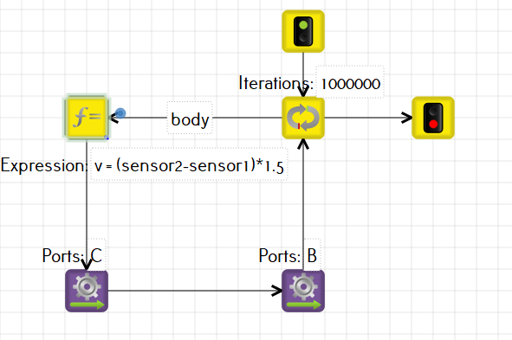
Программа
Скриншот

Slide 19
Отладка
скриншот

Slide 20
Пример: | 5a | Платформа: | EV3
Файл проекта: Ссылка на видео в облаке: | Lab10_11_Pr5_7.ev3 https://drive.google.com/file/d/1lu7uAf2aD51unxb1vp0_V9W5NyRlcnNg/view?usp=sharing
Описание: | Напишите на визуальном языке EV3-G алгоритм «П-регулятор» с двумя датчиками цвета и автоматической калибровкой (стр.53) и проведите тест на реальном роботе – снимите видео результата с реальным роботом;

Slide 21
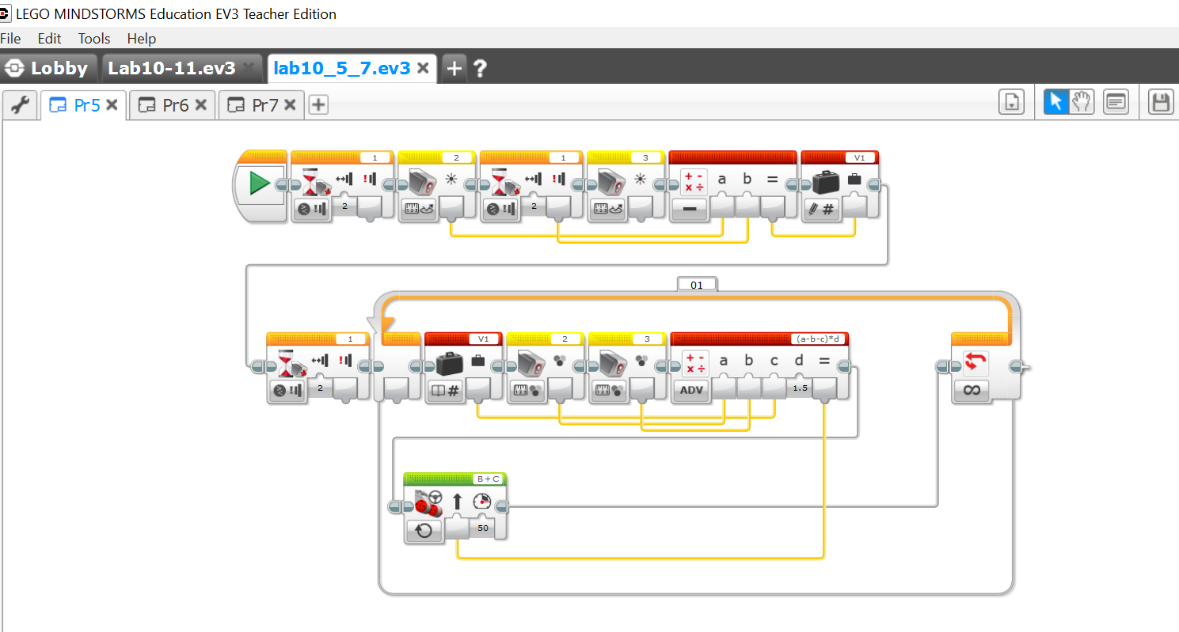
Программа
Скриншот
программы

Slide 22
Отладка
Фото реального робота на поле

Slide 23
Задание: | 5б | Платформа: | EV3
Файл проекта: Файл поля: | Lab10_11_Pr5.qrs field.xml
Описание: | Создайте соответствующее поле для тестирования в TRIK Studio и напишите в данной среде аналогичную программу для платформы EV3

Slide 24
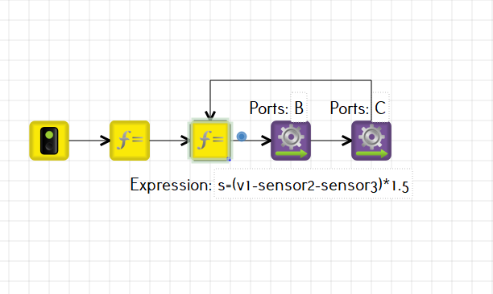
Программа
Скриншот

Slide 25
Отладка
скриншот

Slide 26
Пример: | 6a | Платформа: | EV3
Файл проекта: Ссылка на видео в облаке: | Lab10_11_Pr5_7.ev3 https://drive.google.com/file/d/1lu7uAf2aD51unxb1vp0_V9W5NyRlcnNg/view?usp=sharing
Описание: | Напишите на визуальном языке EV3-G алгоритм «П-регулятор с кубической составляющей» с одним датчиком цвета (стр.56) и проведите тест на реальном роботе – снимите видео результата с реальным роботом;

Slide 27
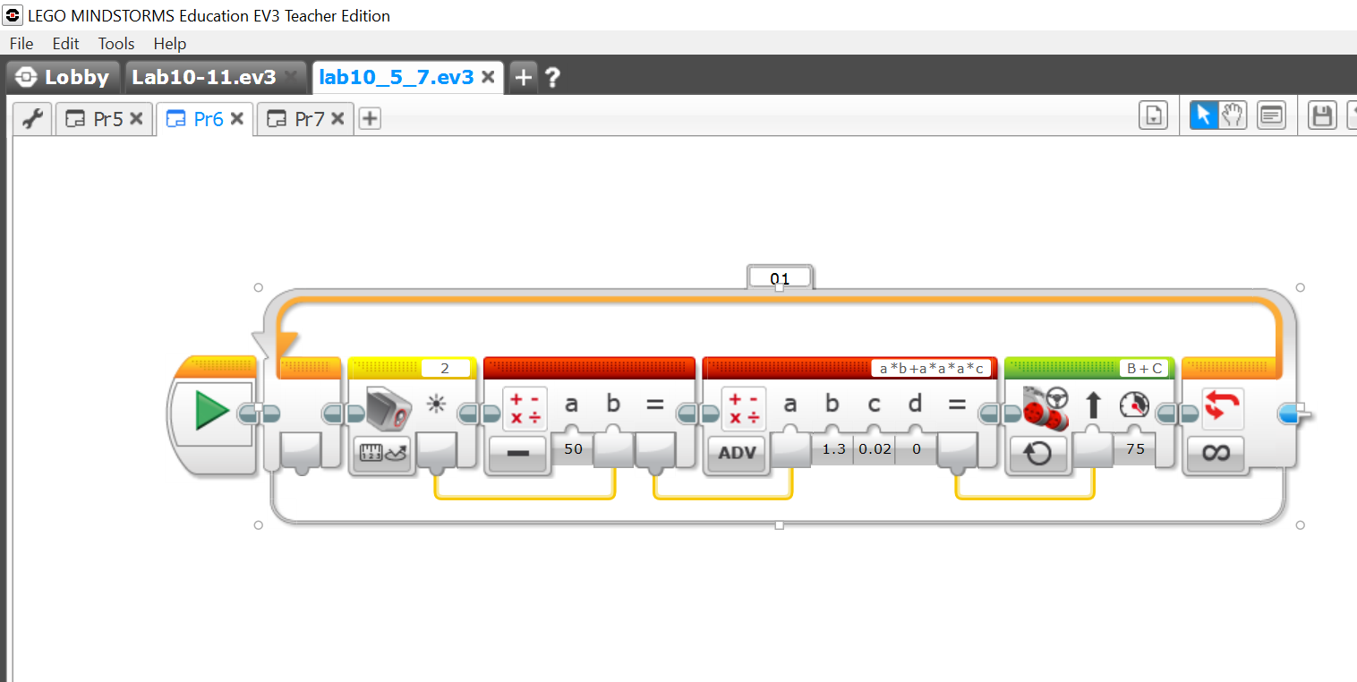
Программа
Скриншот
программы

Slide 28
Отладка
Фото реального робота на поле

Slide 29
Задание: | 6б | Платформа: | EV3
Файл проекта: Файл поля: | Lab10_11_Pr6.qrs field.xml
Описание: | Создайте соответствующее поле для тестирования в TRIK Studio и напишите в данной среде аналогичную программу для платформы EV3

Slide 30
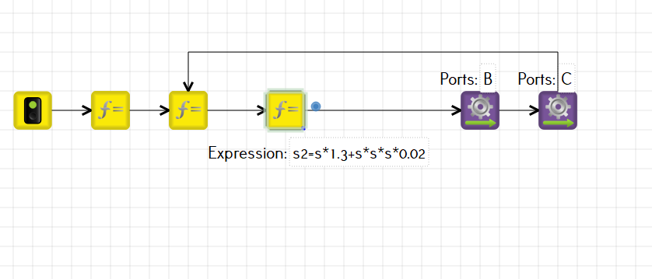
Программа
Скриншот

Slide 31
Отладка
скриншот

Slide 32
Пример: | 7a | Платформа: | EV3
Файл проекта: Ссылка на видео в облаке: | Lab10_11_Pr5_7.ev3 https://drive.google.com/file/d/1nxrUhZwRq8iuDFW3Imf9oaxVt1NgWbaj/view?usp=sharing
Описание: | Напишите на визуальном языке EV3-G алгоритм «П-регулятор с кубической составляющей» с двумя датчиками цвета (стр.57) и проведите тест на реальном роботе – снимите видео результата с реальным роботом;

Slide 33
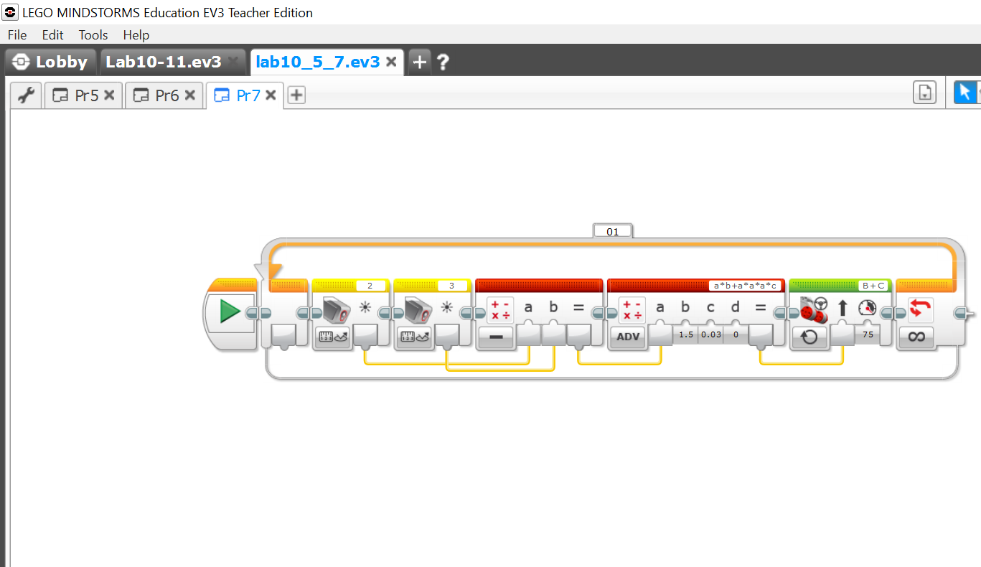
Программа
Скриншот
программы

Slide 34
Отладка
Фото реального робота на поле

Slide 35
Задание: | 7б | Платформа: | EV3
Файл проекта: Файл поля: | Lab10_11_Pr7.qrs field.xml
Описание: | Создайте соответствующее поле для тестирования в TRIK Studio и напишите в данной среде аналогичную программу для платформы EV3

Slide 36
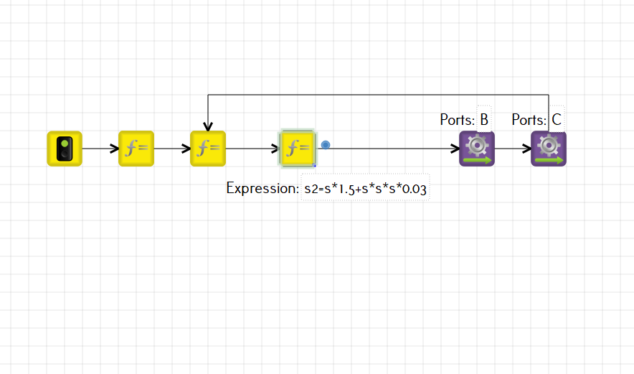
Программа
Скриншот

Slide 37
Отладка
скриншот

Slide 38
Пример: | 8a | Платформа: | EV3
Файл проекта: Ссылка на видео в облаке: | Lab10_11_Pr8_10.ev3 https://drive.google.com/file/d/1FfdedWGHAuytCiO1R27Pjv5xZhsN_u3P/view?usp=sharing
Описание: | Напишите на визуальном языке EV3-G алгоритм «П-регулятор с дискретным изменением коэффициента» с одним датчиком цвета (стр.62) и проведите тест на реальном роботе – снимите видео результата с реальным роботом;

Slide 39
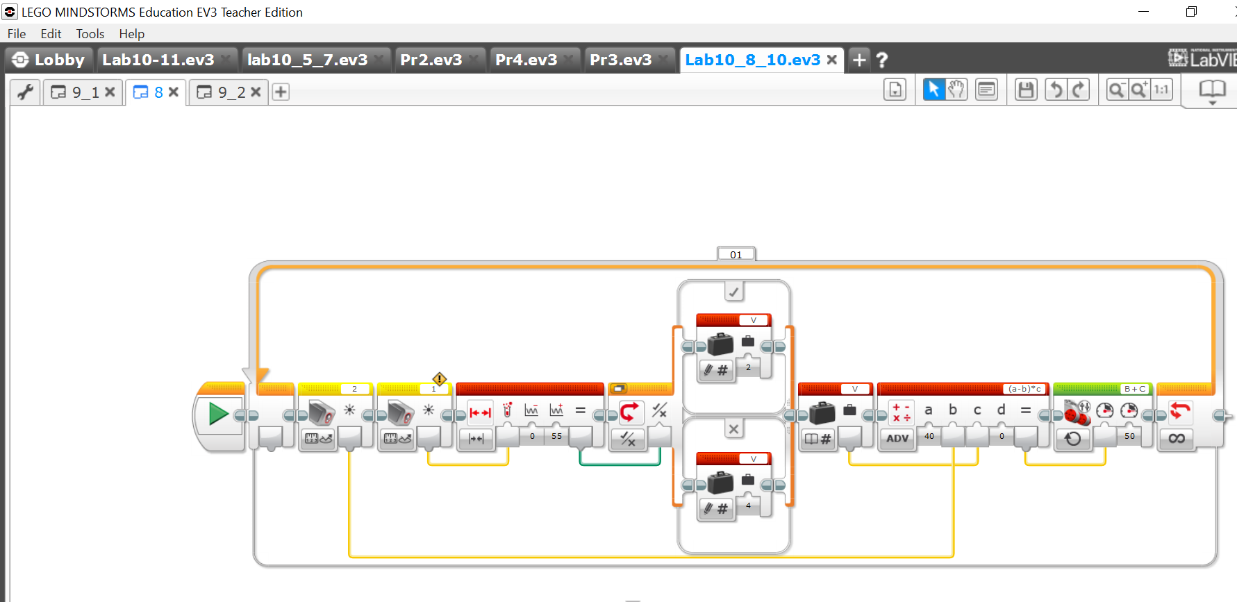
Программа
Скриншот
программы

Slide 40
Отладка
Фото реального робота на поле

Slide 41
Задание: | 8б | Платформа: | EV3
Файл проекта: Файл поля: | Lab10_11_Pr8.qrs field.xml
Описание: | Создайте соответствующее поле для тестирования в TRIK Studio и напишите в данной среде аналогичную программу для платформы EV3

Slide 42
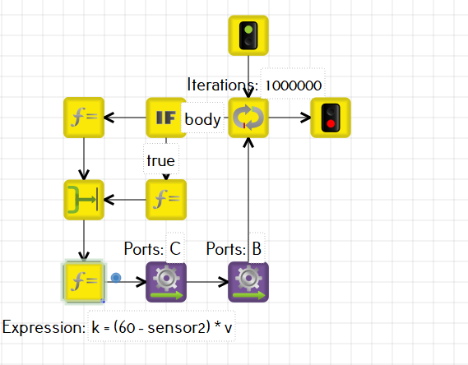
Программа
Скриншот

Slide 43
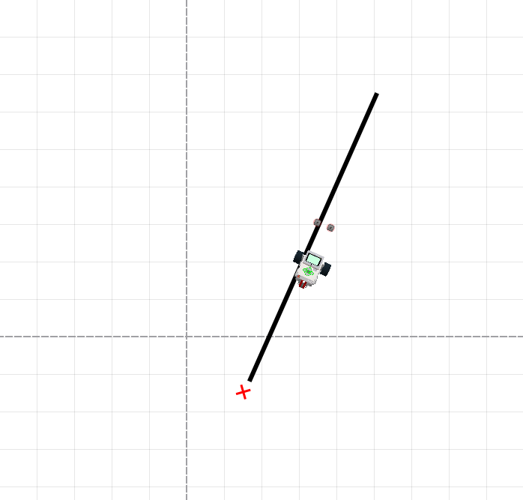
Отладка
скриншот

Slide 44
Пример: | 9a | Платформа: | EV3
Файл проекта: Ссылка на видео в облаке: | Lab10_11_Pr8_10.ev3 https://drive.google.com/file/d/1IGM5UaSTVtD3nSzztdSsBoI6OndVpbWE/view?usp=sharing
Описание: | Напишите на визуальном языке EV3-G алгоритм «П-регулятор с дискретным изменением коэффициента» с двумя датчиками цвета (стр.63) и проведите тест на реальном роботе – снимите видео результата с реальным роботом;

Slide 45
Программа
Скриншот
программы

Slide 46
Отладка
Фото реального робота на поле

Slide 47
Задание: | 9б | Платформа: | EV3
Файл проекта: Файл поля: | Lab10_11_Pr9.qrs field.xml
Описание: | Создайте соответствующее поле для тестирования в TRIK Studio и напишите в данной среде аналогичную программу для платформы EV3

Slide 48
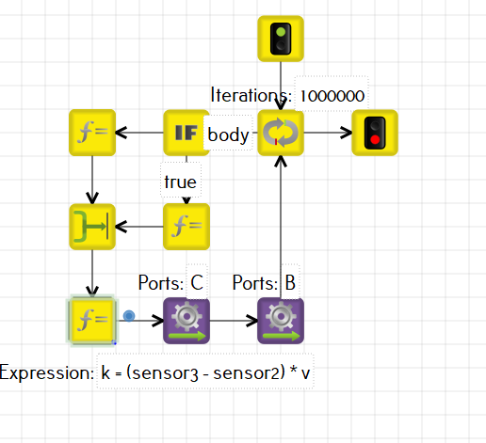
Программа
Скриншот

Slide 49
Отладка
скриншот

Slide 50
Пример: | 10a | Платформа: | EV3
Файл проекта: Ссылка на видео в облаке: | Lab10_11_Pr8_10.ev3 https://drive.google.com/file/d/1UZwLDxDE2y7S4cAHTMNfiGJj9e-Up1iO/view?usp=sharing
Описание: | Напишите на визуальном языке EV3-G алгоритм «П-регулятор с дискретным изменением скорости» с одним датчиком цвета (стр.66) и проведите тест на реальном роботе – снимите видео результата с реальным роботом;

Slide 51
Программа
Скриншот
программы

Slide 52
Отладка
Фото реального робота на поле

Slide 53
Задание: | 10б | Платформа: | EV3
Файл проекта: Файл поля: | Lab10_11_Pr10.qrs field.xml
Описание: | Создайте соответствующее поле для тестирования в TRIK Studio и напишите в данной среде аналогичную программу для платформы EV3

Slide 54
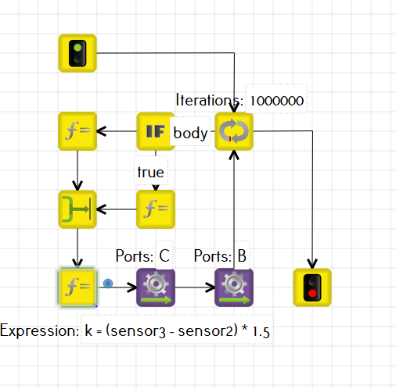
Программа
Скриншот

Slide 55
Отладка
скриншот

Slide 56
Пример: | 11a | Платформа: | EV3
Файл проекта: Ссылка на видео в облаке: | Lab10_11_Pr11_12.ev3 https://drive.google.com/file/d/1j89bGxRKa2CH3KpHGZJIEb4jDdD64zr7/view?usp=sharing
Описание: | Напишите на визуальном языке EV3-G алгоритм «П-регулятор с дискретным изменением скорости» с двумя датчиками цвета (стр.66) и проведите тест на реальном роботе – снимите видео результата с реальным роботом;

Slide 57
Программа
Скриншот
программы

Slide 58
Отладка
Фото реального робота на поле

Slide 59
Задание: | 11б | Платформа: | EV3
Файл проекта: Файл поля: | Lab10_11_Pr11.qrs field.xml
Описание: | Создайте соответствующее поле для тестирования в TRIK Studio и напишите в данной среде аналогичную программу для платформы EV3

Slide 60
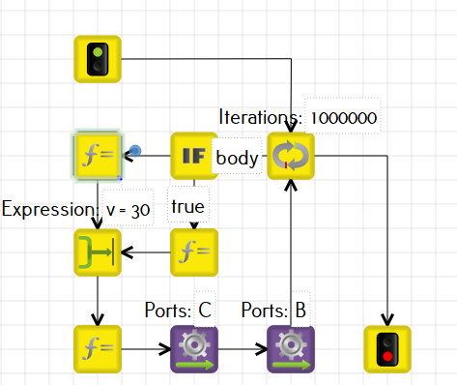
Программа
Скриншот

Slide 61
Отладка
скриншот

Slide 62
Пример: | 12 | Платформа: | EV3
Файл проекта: Ссылка на видео в облаке: | Lab10_11_Pr11_12.ev3 https://drive.google.com/file/d/1x9-2LYK7YQ1P4W9TstNv83jgkEDYs8eU/view?usp=sharing
Описание: | Напишите на визуальном языке EV3-G алгоритм «Нормализации» датчика цвета (стр.70-74) и проведите тест на реальном роботе – снимите видео результата с реальным роботом.

Slide 63
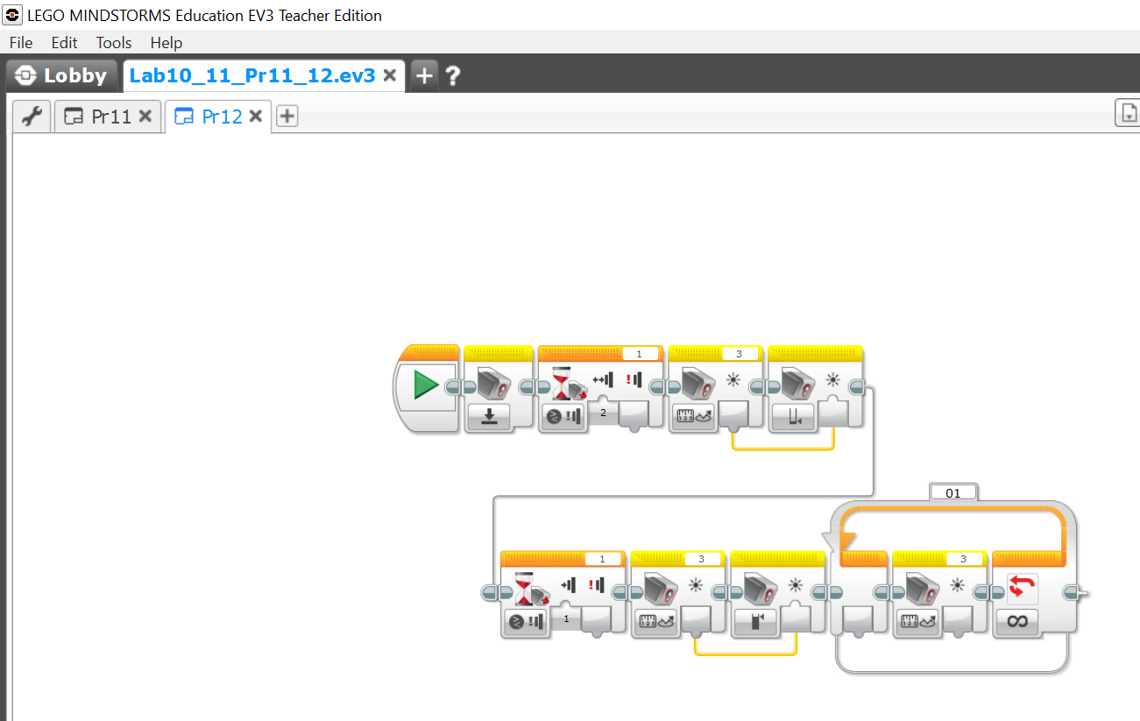
Программа
Скриншот
программы

